Slide 1


Vodní pára v atmosféře
Fyz 89 - 1
Jak se vodní pára dostává do atmosféry
Fázový diagram vody
Sytá vodní pára
Přehřátá pára
Absolutní vlhkost vzduchu
Relativní vlhkost vzduchu
Vliv teploty na relativní vlhkost
12. 6. 2026

Slide 2
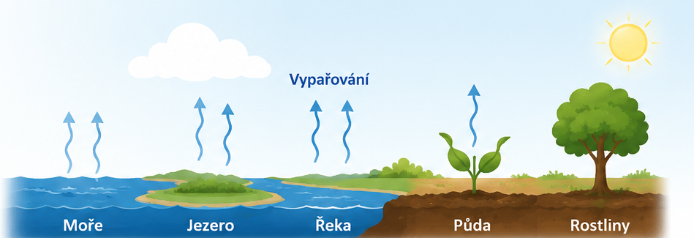
Jak se vodní pára dostává do atmosféry
Vodní pára vzniká především vypařováním vody z moří, oceánů, jezer a řek. Dalším zdrojem je výpar z půdy a transpirace rostlin, při které rostliny uvolňují vodu do ovzduší.
Mezi hlavní zdroje vodní páry patří:
moře a oceány,
jezera a řeky,
mokrá půda,
rostliny,
živé organismy.
Množství vodní páry v atmosféře se neustále mění v závislosti na teplotě, ročním období, zeměpisné poloze a počasí.

Slide 3
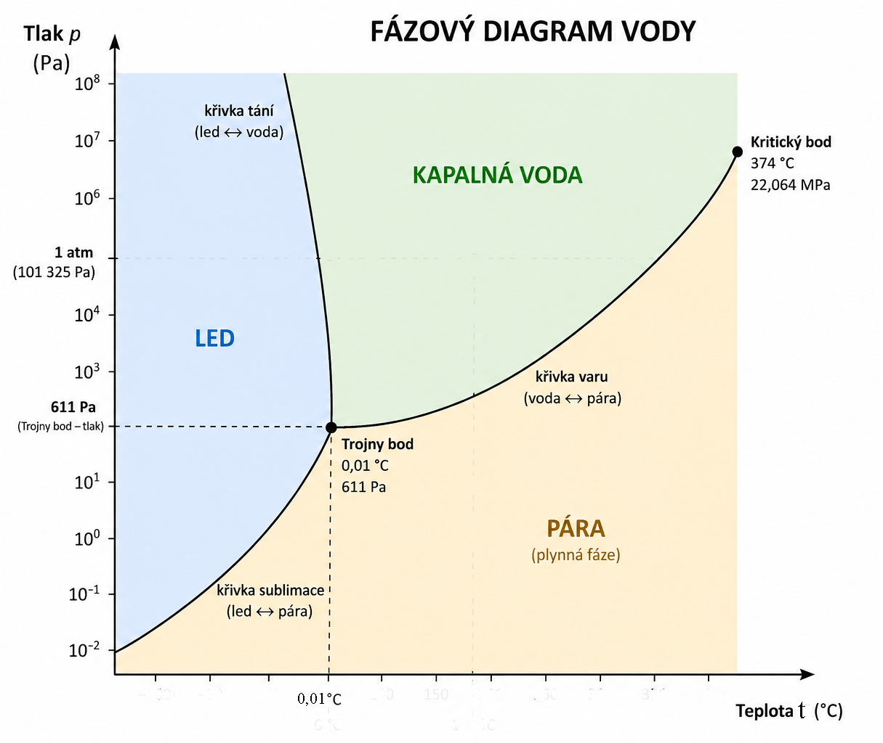
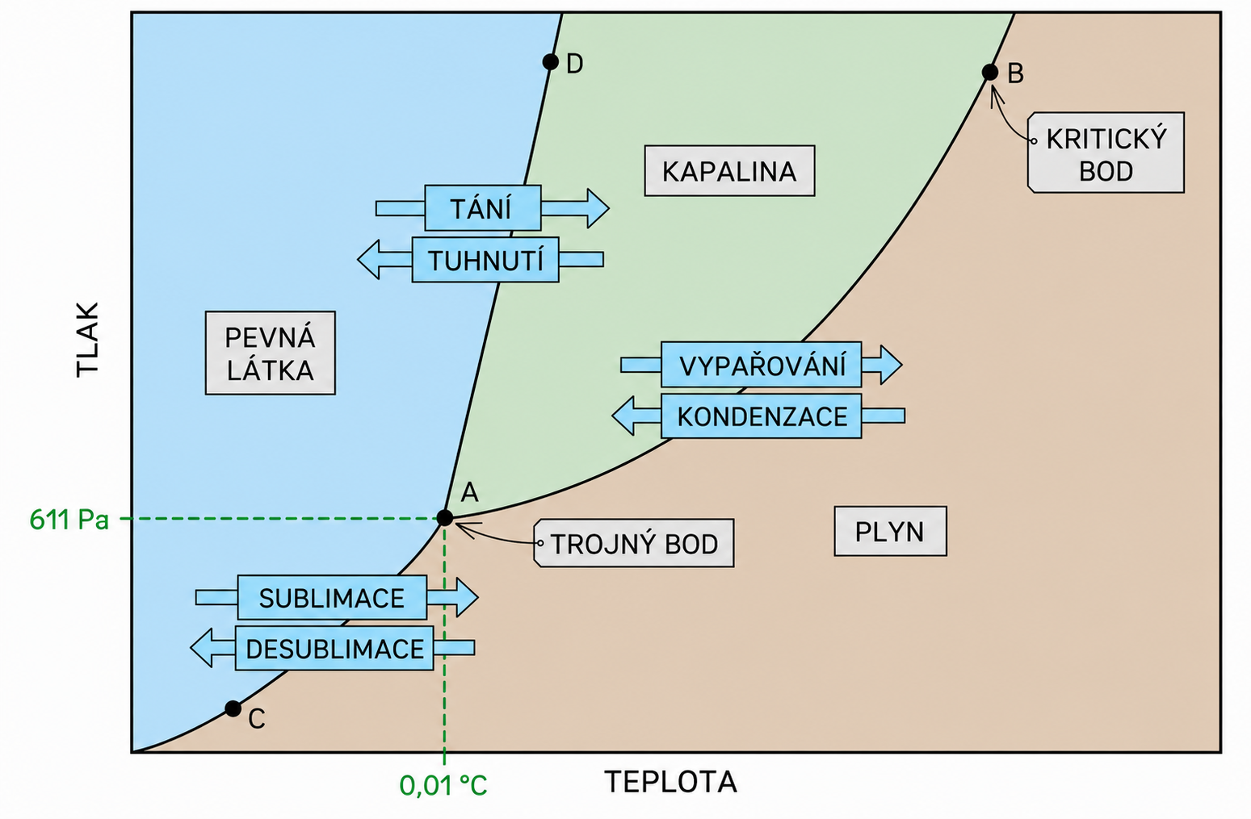
100 ⁰C
Fázový diagram vody je grafické znázornění závislosti skupenství vody na teplotě a tlaku. Ukazuje oblasti existence ledu, kapalné vody a vodní páry a hranice mezi nimi, na kterých dochází ke změnám skupenství. Umožňuje určit, v jakém skupenství se voda nachází při dané teplotě a tlaku a za jakých podmínek probíhá tání, tuhnutí, vypařování, kondenzace, sublimace a desublimace.

Slide 4
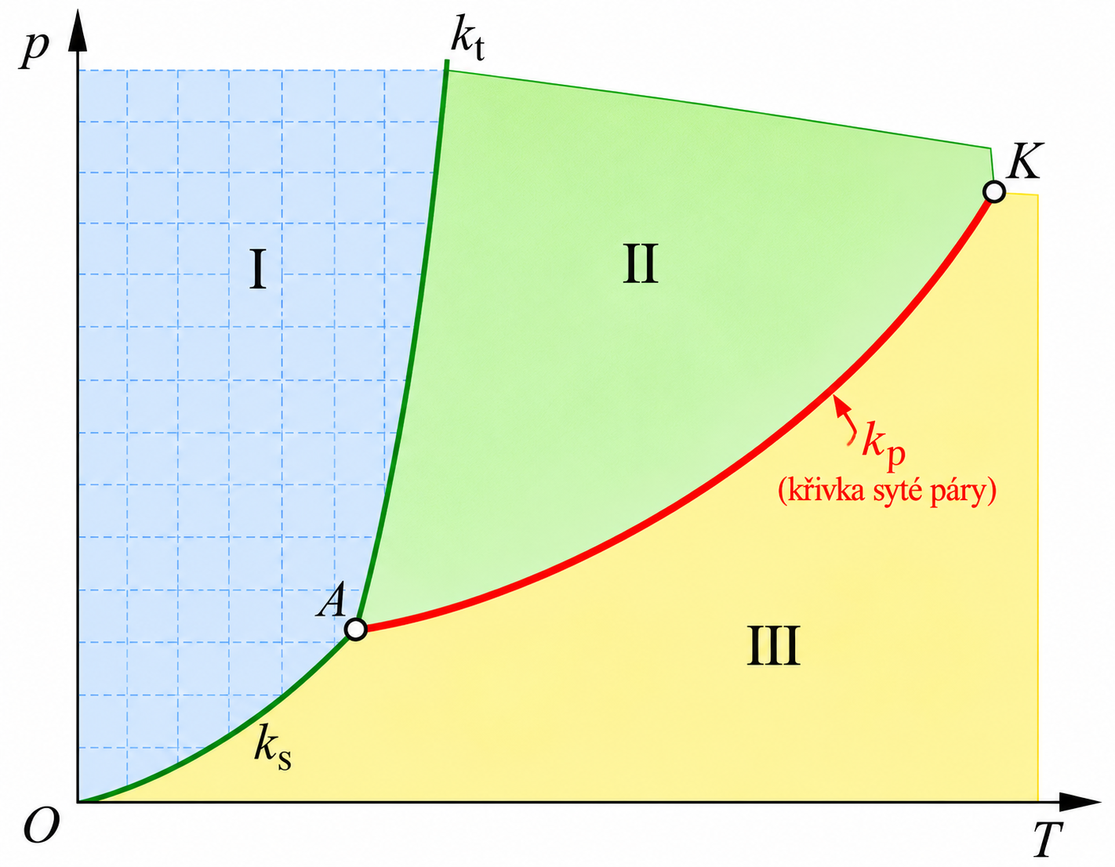
Sytá pára
Při vypařování kapaliny v uzavřeném prostoru dojde po určité době k vyrovnání počtu molekul kapaliny, které opouštějí kapalinu s počtem molekul, které se do kapaliny vrací. Od tohoto okamžiku se objemy kapaliny a páry nemění. Tlak a teplota soustavy zůstává konstantní. Nemění-li se vnější podmínky, je soustava a její vodní pára v rovnovážném stavu
Pára, která je v rovnovážném stavu se svou kapalinou, se nazývá sytá pára

Slide 5
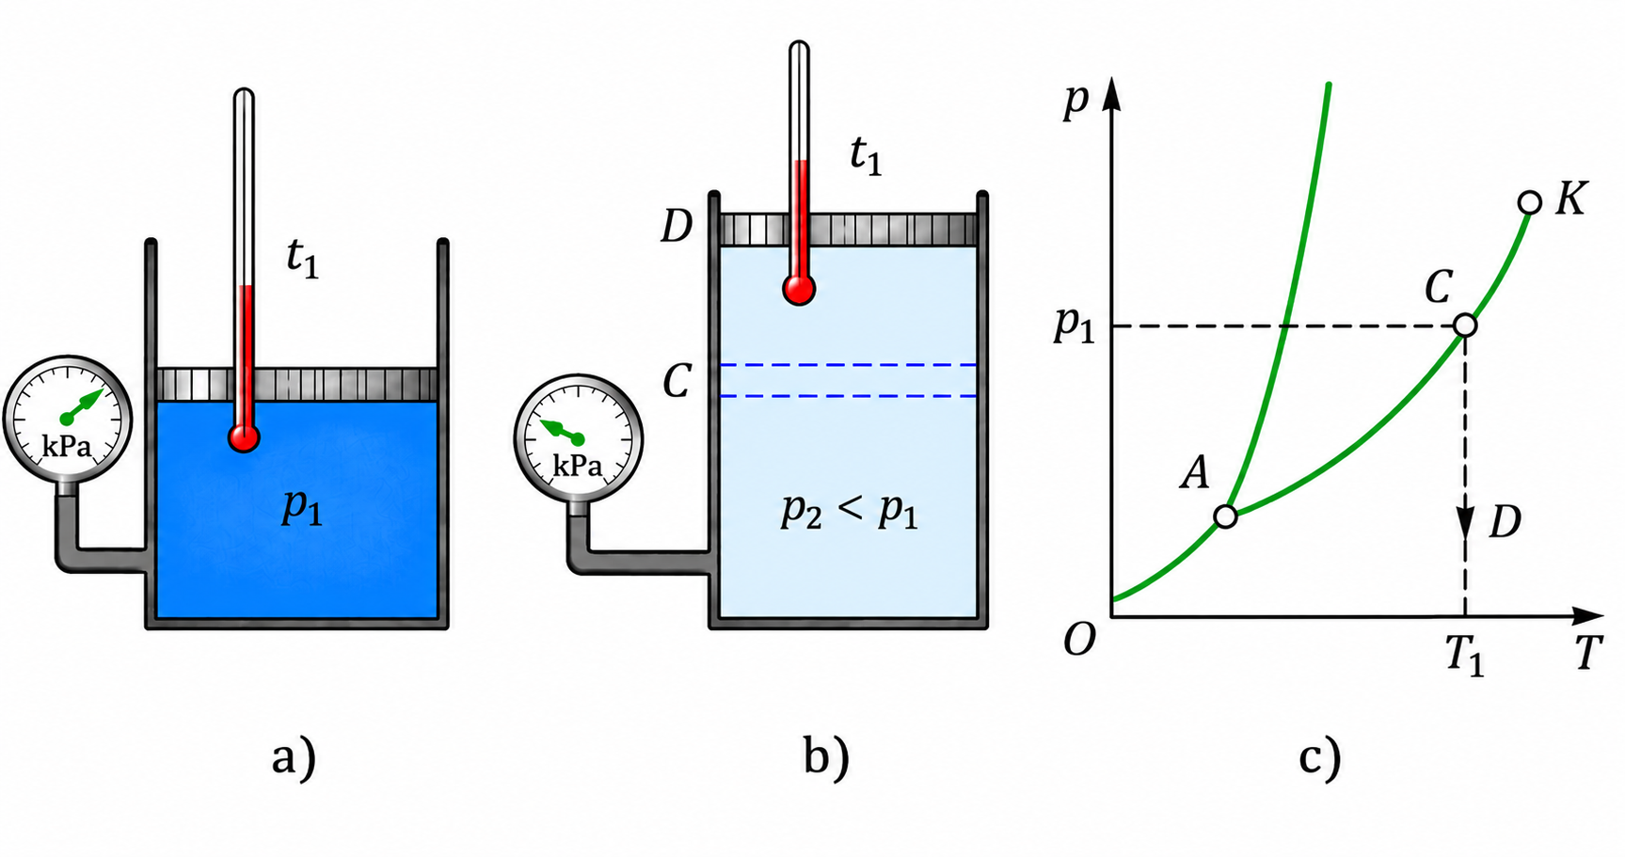
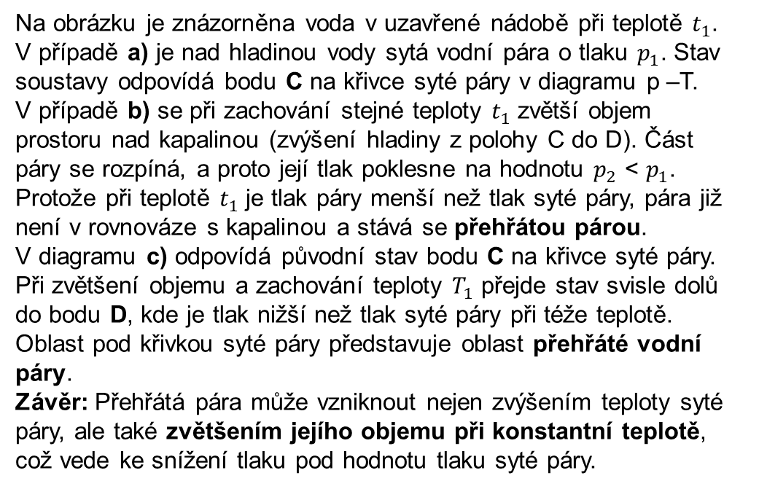
Přehřátá pára
Přehřátá pára je pára, jejíž teplota je vyšší než teplota sytosti při daném tlaku. Jinými slovy není v rovnováze s kapalnou vodou a nemůže okamžitě kondenzovat.
Přehřátá pára může vzniknout ze syté páry dvěma způsoby:
Zvětšením objemu syté páry bez přítomnosti kapaliny při konstantní teplotě
Zahříváním syté páry bez přítomnosti kapaliny při konstantním tlaku
Vznik přehřáté páry zvětšením objemu syté páry bez přítomnosti kapaliny
Na obrázku je znázorněna voda v uzavřené nádobě při teplotě $t_{1}$​.
V případě a) je nad hladinou vody sytá vodní pára o tlaku $p_{1}$. Stav soustavy odpovídá bodu C na křivce syté páry v diagramu p –T.
V případě b) se při zachování stejné teploty $t_{1}$ zvětší objem prostoru nad kapalinou (zvýšení hladiny z polohy C do D). Část páry se rozpíná, a proto její tlak poklesne na hodnotu $p_{2}$ < $p_{1}$​. Protože při teplotě $t_{1}$ je tlak páry menší než tlak syté páry, pára již není v rovnováze s kapalinou a stává se přehřátou párou.
V diagramu c) odpovídá původní stav bodu C na křivce syté páry. Při zvětšení objemu a zachování teploty $T_{1}$​ přejde stav svisle dolů do bodu D, kde je tlak nižší než tlak syté páry při téže teplotě. Oblast pod křivkou syté páry představuje oblast přehřáté vodní páry.
Závěr: Přehřátá pára může vzniknout nejen zvýšením teploty syté páry, ale také zvětšením jejího objemu při konstantní teplotě, což vede ke snížení tlaku pod hodnotu tlaku syté páry.

Slide 6
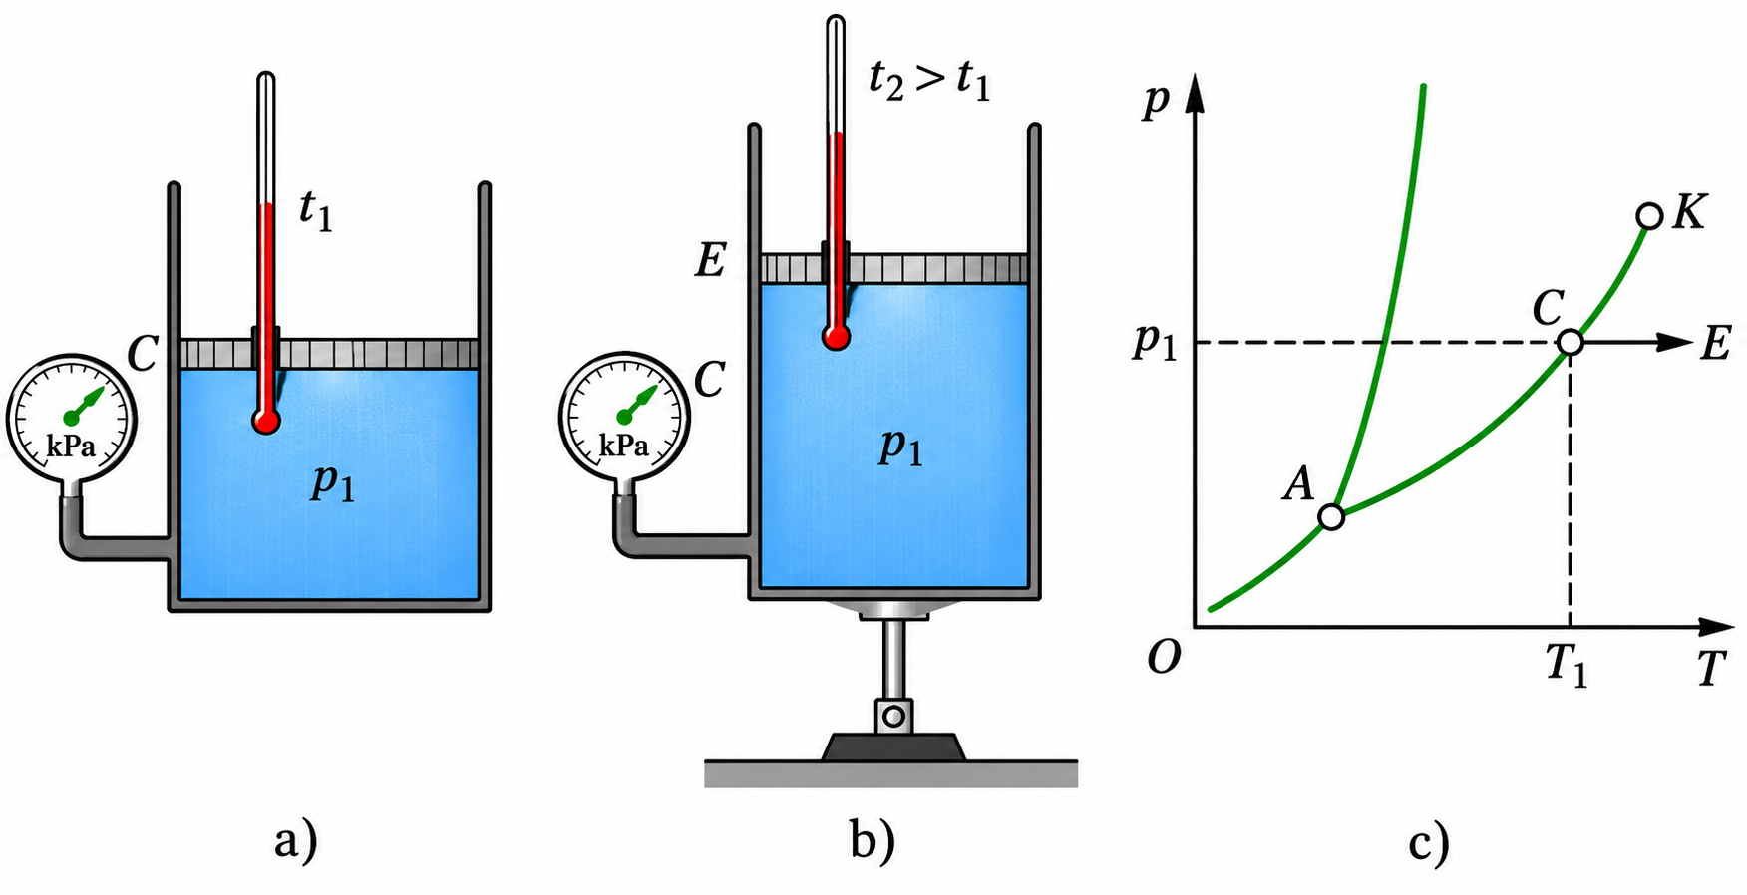
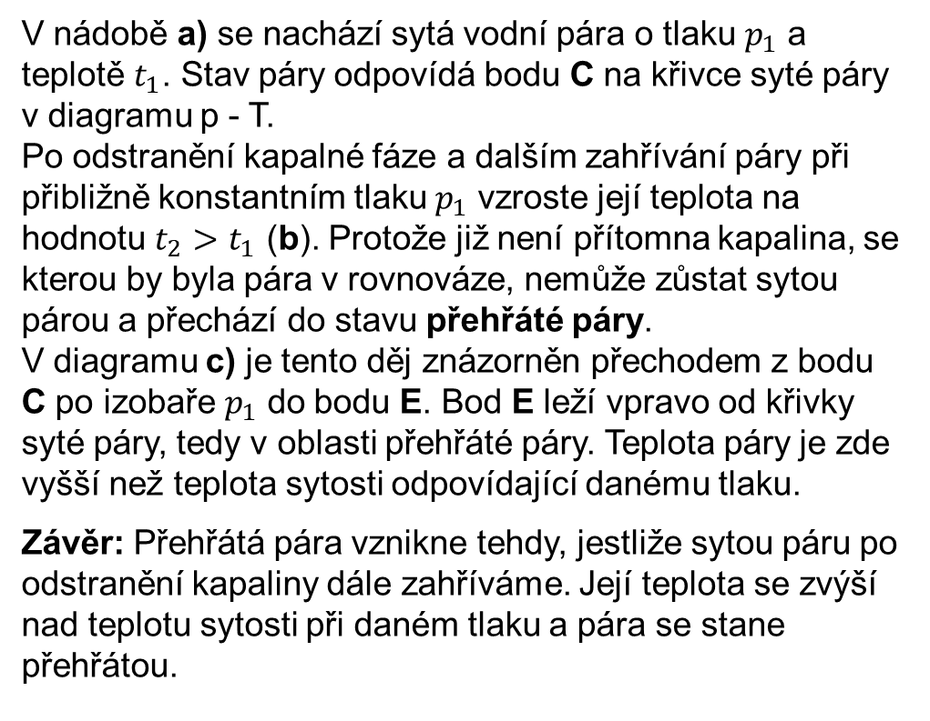
Vznik přehřáté páry zahříváním syté páry bez přítomnosti kapaliny
V nádobě a) se nachází sytá vodní pára o tlaku $p_{1}$​ a teplotě $t_{1}$​. Stav páry odpovídá bodu C na křivce syté páry v diagramu p - T.
Po odstranění kapalné fáze a dalším zahřívání páry při přibližně konstantním tlaku $p_{1}$​ vzroste její teplota na hodnotu $t_{2}>t_{1}$​ (b). Protože již není přítomna kapalina, se kterou by byla pára v rovnováze, nemůže zůstat sytou párou a přechází do stavu přehřáté páry.
V diagramu c) je tento děj znázorněn přechodem z bodu C po izobaře $p_{1}$​ do bodu E. Bod E leží vpravo od křivky syté páry, tedy v oblasti přehřáté páry. Teplota páry je zde vyšší než teplota sytosti odpovídající danému tlaku.
Závěr: Přehřátá pára vznikne tehdy, jestliže sytou páru po odstranění kapaliny dále zahříváme. Její teplota se zvýší nad teplotu sytosti při daném tlaku a pára se stane přehřátou.

Slide 7

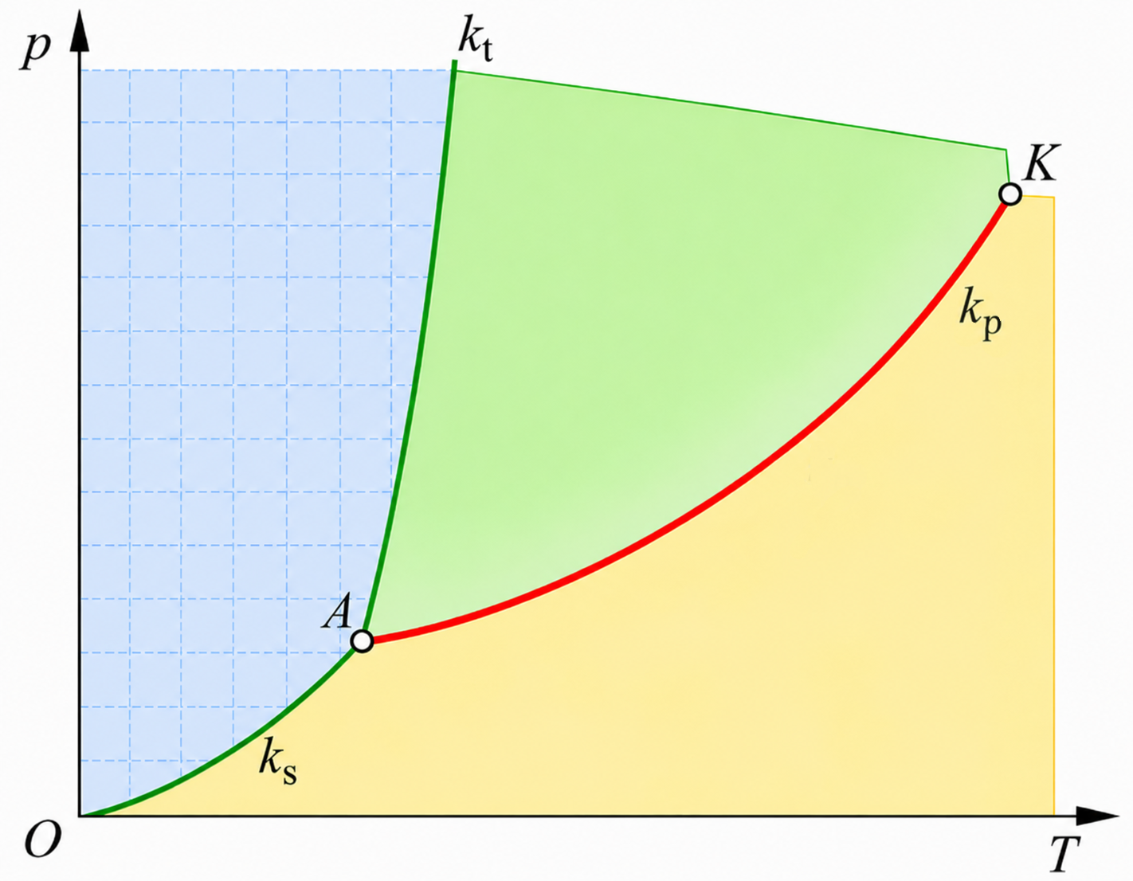


V zemské atmosféře se s přehřátou vodní párou setkáváme poměrně často:
Vzduch obvykle obsahuje vodní páru při parciálním tlaku ^{*)} mnohem nižším, než je tlak syté páry.
Příklad – viz fázový diagram
Při teplotě 20 °C je tlak syté páry asi 2,3 kPa. Pokud je relativní vlhkost 50 %, parciální tlak vodní páry je pouze asi 1,15 kPa.
Teplota sytosti odpovídající tlaku 1,15 kPa je přibližně 9 °C.
Skutečná teplota páry je však 20 °C, tedy o 11 °C vyšší.
Z termodynamického hlediska je vodní pára ve vzduchu přehřátou párou.
Je však důležité rozlišovat dva pohledy:
Meteorologové obvykle mluví prostě o vodní páře ve vzduchu a
pojem přehřátá pára nepoužívají.
Technická termodynamika by stejnou páru označila jako přehřátou, protože její teplota převyšuje teplotu sytosti odpovídající jejímu parciálnímu tlaku.
$$φ=100 \%$$
2,3 kPa
$$φ=50 \%$$
1,15 kPa
9 ⁰C
20 ⁰C
*) Parciální tlak je tlak, kterým by působila jedna složka směsi plynů, kdyby sama zaujímala celý objem při
stejné teplotě.

Slide 8
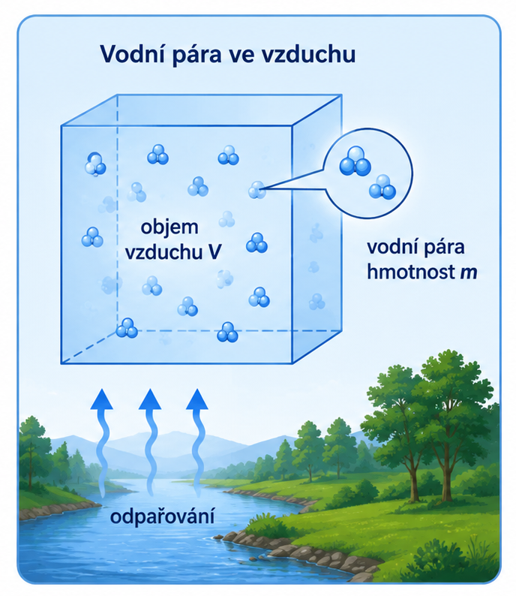
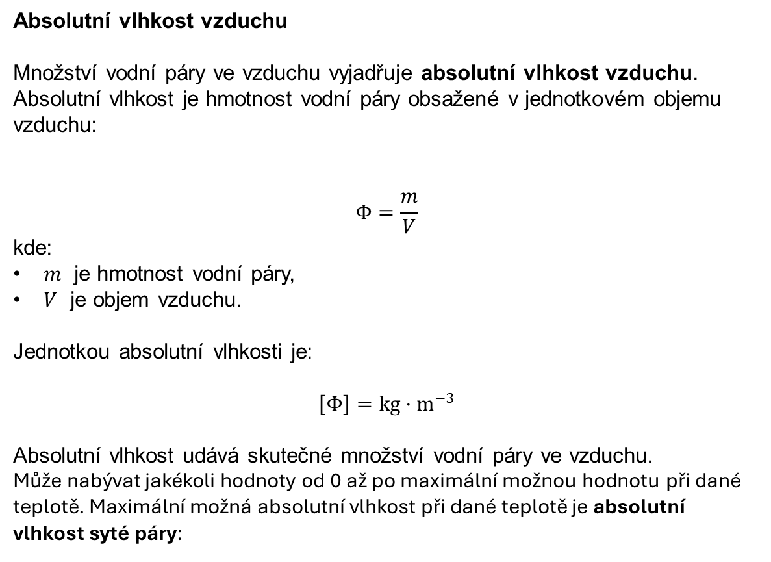
Absolutní vlhkost vzduchu
Množství vodní páry ve vzduchu vyjadřuje absolutní vlhkost vzduchu.
Absolutní vlhkost je hmotnost vodní páry obsažené v jednotkovém objemu vzduchu:
$$Φ=\frac{m}{V}$$
kde:
$m$ je hmotnost vodní páry,
$V$ je objem vzduchu.
Jednotkou absolutní vlhkosti je:
$$\left[Φ\right]=kg⋅m^{−3}$$
Absolutní vlhkost udává skutečné množství vodní páry ve vzduchu.
Může nabývat jakékoli hodnoty od 0 až po maximální možnou hodnotu při dané teplotě. Maximální možná absolutní vlhkost při dané teplotě je absolutní vlhkost syté páry:

Slide 9
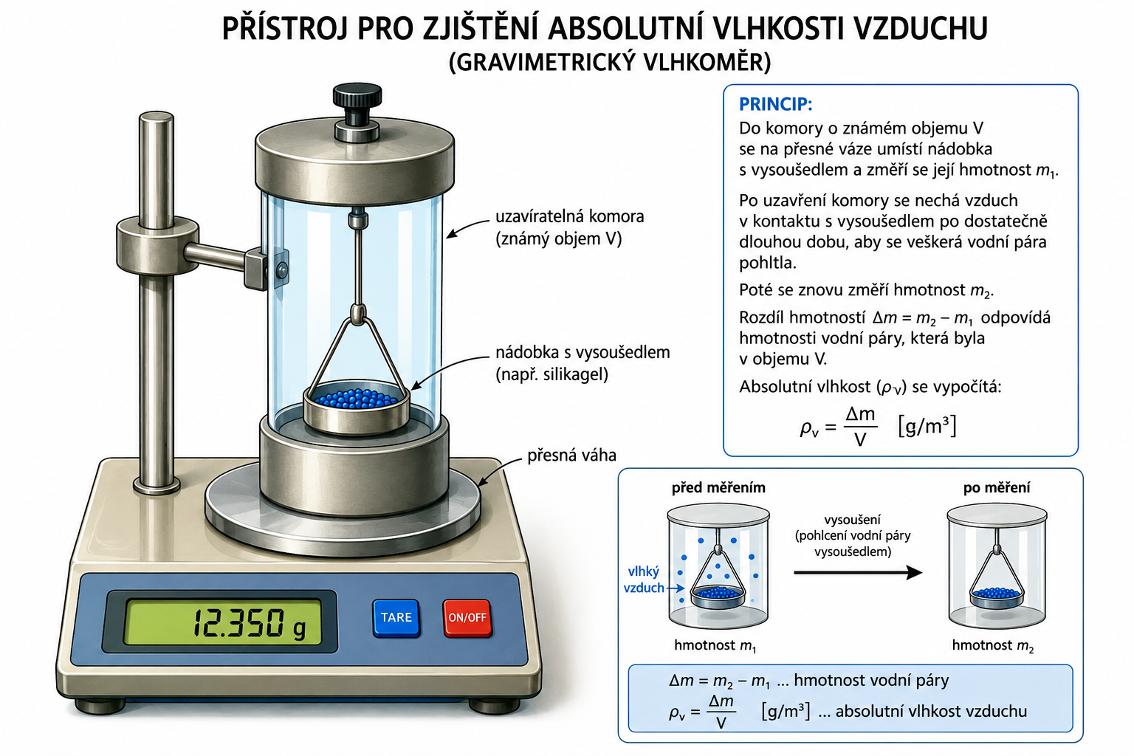

Slide 10
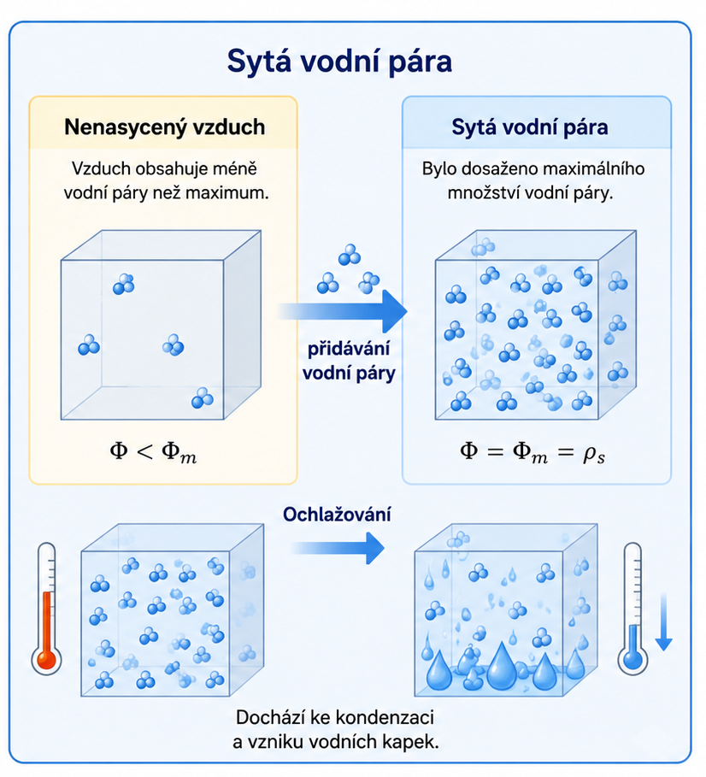
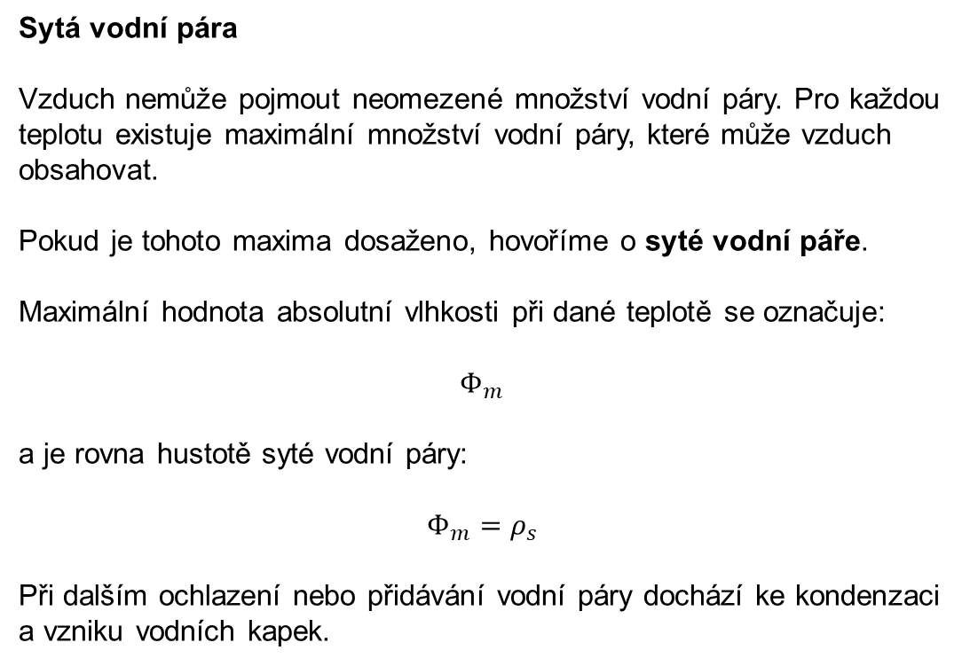
Sytá vodní pára
Vzduch nemůže pojmout neomezené množství vodní páry. Pro každou teplotu existuje maximální množství vodní páry, které může vzduch obsahovat.
Pokud je tohoto maxima dosaženo, hovoříme o syté vodní páře.
Maximální hodnota absolutní vlhkosti při dané teplotě se označuje:
$$Φ_{m}$$
a je rovna hustotě syté vodní páry:
$$Φ_{m}=ρ_{s}$$
Při dalším ochlazení nebo přidávání vodní páry dochází ke kondenzaci a vzniku vodních kapek.

Slide 11
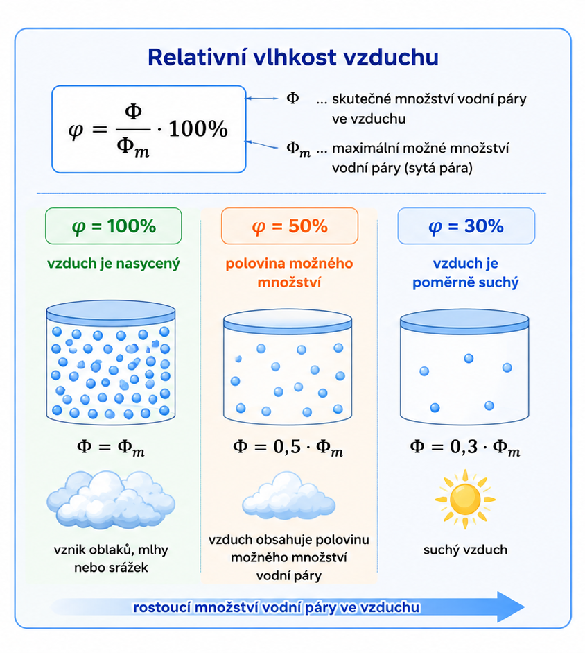
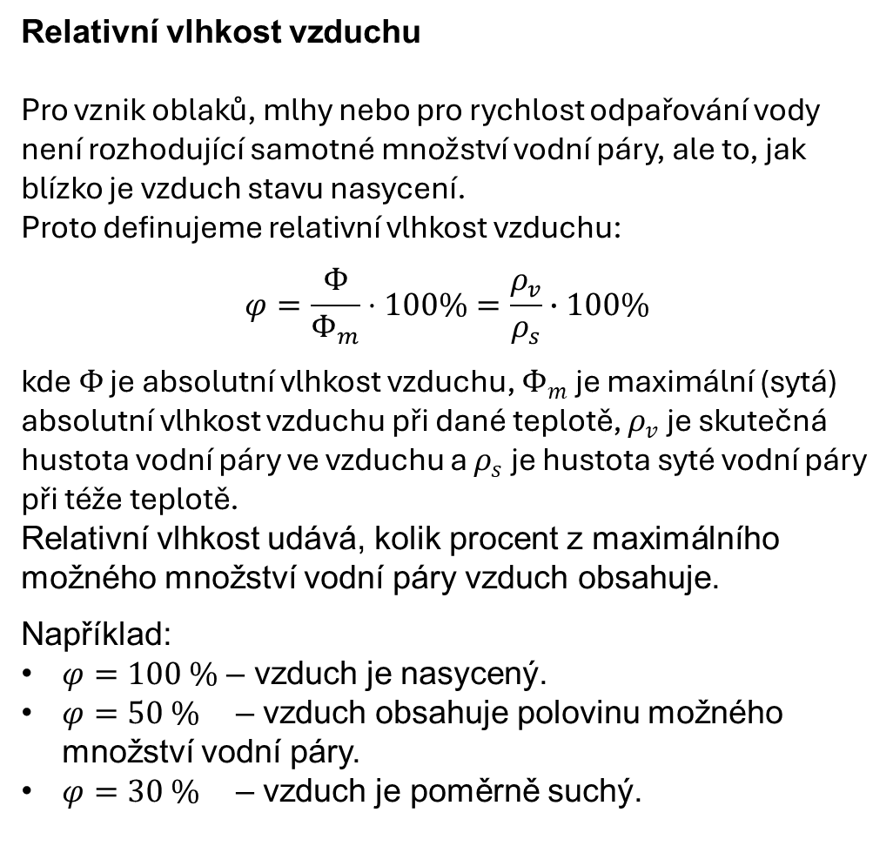
Relativní vlhkost vzduchu
Pro vznik oblaků, mlhy nebo pro rychlost odpařování vody není rozhodující samotné množství vodní páry, ale to, jak blízko je vzduch stavu nasycení.
Proto definujeme relativní vlhkost vzduchu:
$$φ=\frac{Φ}{Φ_{m}}⋅100\%=\frac{ρ_{v}}{ρ_{s}}∙100\%$$
kde $Φ$ je absolutní vlhkost vzduchu, $Φ_{m}$ je maximální (sytá) absolutní vlhkost vzduchu při dané teplotě, $ρ_{v}$ je skutečná hustota vodní páry ve vzduchu a $ρ_{s}$ je hustota syté vodní páry při téže teplotě.
Relativní vlhkost udává, kolik procent z maximálního možného množství vodní páry vzduch obsahuje.
Například:
$φ=100 \%$ – vzduch je nasycený.
$φ=50 \%$ – vzduch obsahuje polovinu možného množství vodní páry.
$φ=30 \%$ – vzduch je poměrně suchý.

Slide 12
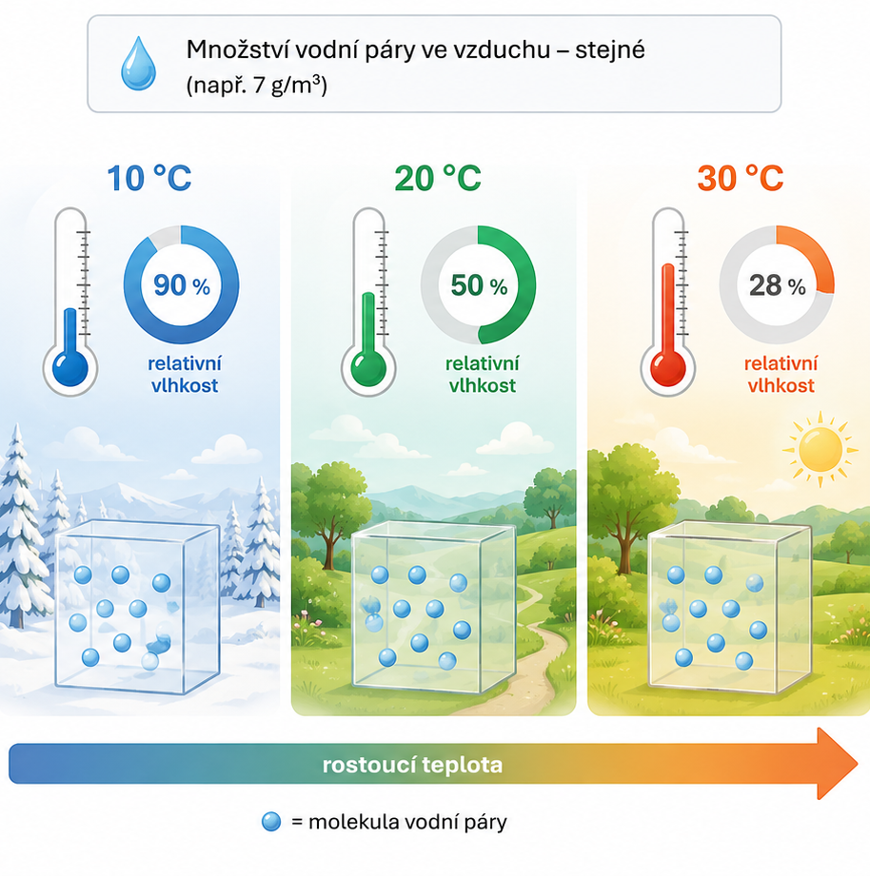
Vliv teploty na relativní vlhkost
Schopnost vzduchu pojmout vodní páru s rostoucí teplotou roste.
To znamená, že stejné množství vodní páry může při různých teplotách odpovídat různé relativní vlhkosti.
Například:
při 10 °C může být vzduch téměř nasycený,
při 20 °C bude mít stejný obsah vodní páry nižší relativní vlhkost,
při 30 °C bude relativní vlhkost ještě menší.
Proto bývá v létě při vysokých teplotách vzduch schopen pojmout mnohem více vodní páry než v zimě.

Slide 13
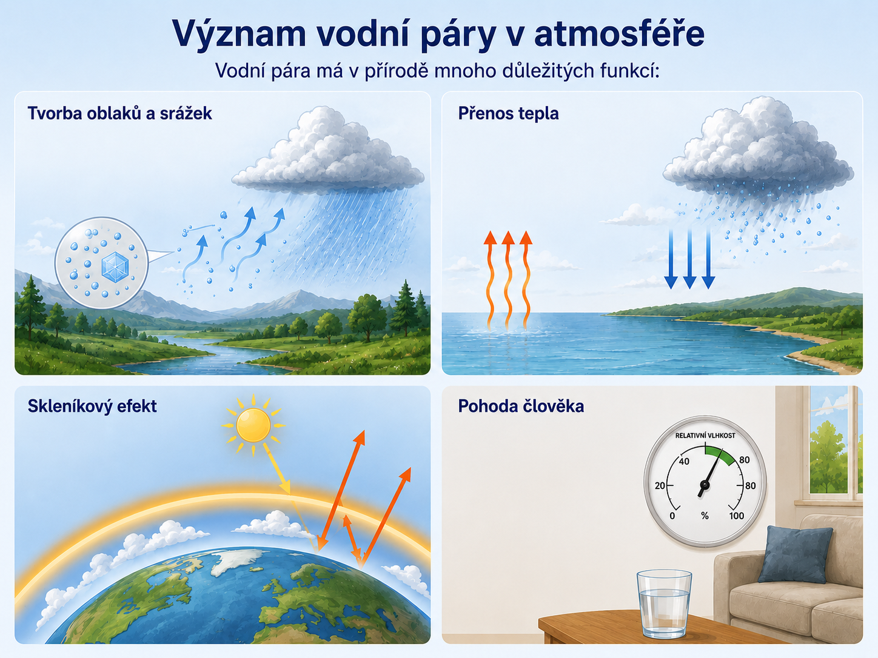
Význam vodní páry v atmosféře
Vodní pára má v přírodě mnoho důležitých funkcí:
Tvorba oblaků a srážek
Při ochlazení vzduchu vodní pára kondenzuje na drobné kapičky vody nebo ledové krystalky. Tak vznikají oblaky, mlha a následně srážky.
Přenos tepla
Při vypařování voda přijímá teplo a při kondenzaci jej opět uvolňuje. Vodní pára proto významně ovlivňuje energetickou bilanci atmosféry.
Skleníkový efekt
Vodní pára je nejvýznamnějším přirozeným skleníkovým plynem. Pomáhá udržovat na Zemi teplotu vhodnou pro život.
Pohoda člověka
Relativní vlhkost ovlivňuje pocitovou teplotu i odpařování potu z lidského těla. Za příjemnou se v interiérech považuje relativní vlhkost přibližně 40–60 %.
Vypařování
Přijímá teplo
Kondenzace
Uvolňuje teplo
Příjemné prostředí
40 – 60%
relativní vlhkosti

Slide 14
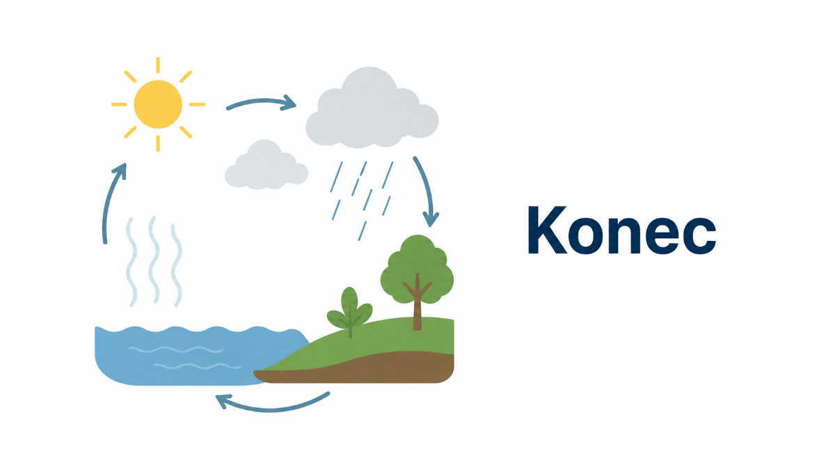
Shrnutí
Vodní pára vzniká vypařováním vody z vodních ploch, půdy a rostlin.
Absolutní vlhkost vyjadřuje skutečné množství vodní páry ve vzduchu.
Pro každou teplotu existuje maximální možné množství vodní páry – sytá vodní pára.
Relativní vlhkost udává, jak blízko je vzduch stavu nasycení.
Vodní pára je nezbytná pro vznik oblaků, srážek a významně ovlivňuje klima Země.

Slide 15

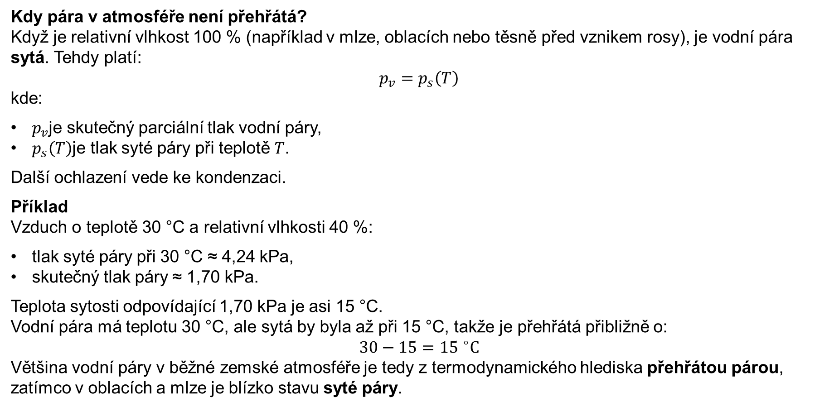
Kdy pára v atmosféře není přehřátá?
Když je relativní vlhkost 100 % (například v mlze, oblacích nebo těsně před vznikem rosy), je vodní pára sytá. Tehdy platí:
$$p_{v}=p_{s}\left(T\right)$$
kde:
$p_{v}$je skutečný parciální tlak vodní páry,
$p_{s}\left(T\right)$je tlak syté páry při teplotě $T$.
Další ochlazení vede ke kondenzaci.
Příklad
Vzduch o teplotě 30 °C a relativní vlhkosti 40 %:
tlak syté páry při 30 °C ≈ 4,24 kPa,
skutečný tlak páry ≈ 1,70 kPa.
Teplota sytosti odpovídající 1,70 kPa je asi 15 °C.
Vodní pára má teplotu 30 °C, ale sytá by byla až při 15 °C, takže je přehřátá přibližně o:
$$30−15=15 ^{∘}C$$
Většina vodní páry v běžné zemské atmosféře je tedy z termodynamického hlediska přehřátou párou, zatímco v oblacích a mlze je blízko stavu syté páry.

Slide 16
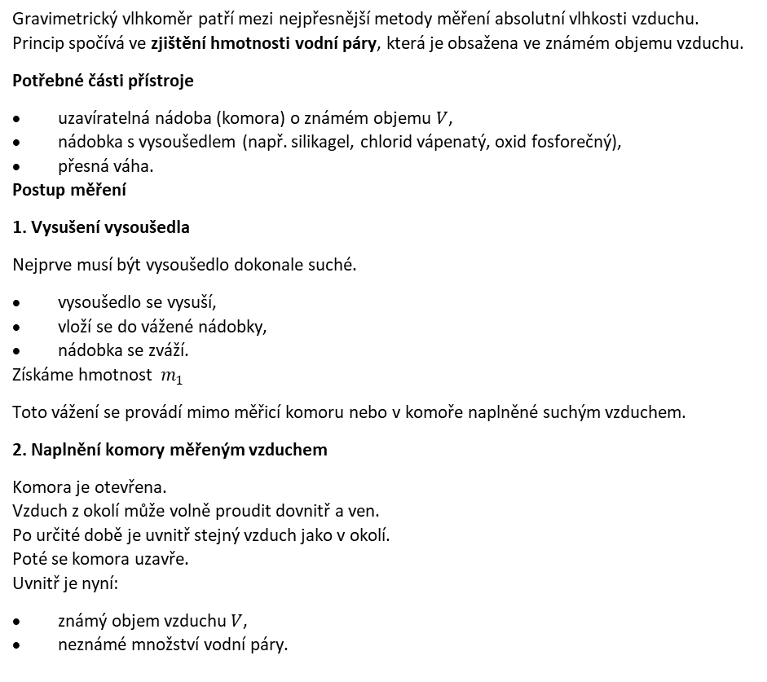
Postup měření vlhkosti vzduchu pomoci gravimetrické komory
3. Umístění vysoušedla
Existují dva možné postupy.
Varianta A – běžnější
Vysoušedlo se zváží.
Rychle se vloží do komory.
Komora se okamžitě uzavře.
Tím se zachytí přesně definovaný objem vzduchu.
Varianta B
Vysoušedlo je v komoře již předem, ale je zakryto nebo odděleno od vzduchu.
Po uzavření komory se odkryje.
4. Pohlcení vodní páry
Komora zůstává uzavřená.
Vodní pára difunduje k vysoušedlu a je pohlcována.
Postupně:
klesá koncentrace vodní páry ve vzduchu,
roste hmotnost vysoušedla.
Po dostatečně dlouhé době je prakticky veškerá vodní pára zachycena vysoušedlem.
Uvnitř komory zůstane téměř suchý vzduch.
5. Otevření komory
Nyní nastává důležitý krok.
Gravimetrický vlhkoměr patří mezi nejpřesnější metody měření absolutní vlhkosti vzduchu. Princip spočívá ve zjištění hmotnosti vodní páry, která je obsažena ve známém objemu vzduchu.
Potřebné části přístroje
uzavíratelná nádoba (komora) o známém objemu $V$,
nádobka s vysoušedlem (např. silikagel, chlorid vápenatý, oxid fosforečný),
přesná váha.
Postup měření
1. Vysušení vysoušedla
Nejprve musí být vysoušedlo dokonale suché.
vysoušedlo se vysuší,
vloží se do vážené nádobky,
nádobka se zváží.
Získáme hmotnost $m_{1}$
Toto vážení se provádí mimo měřicí komoru nebo v komoře naplněné suchým vzduchem.
2. Naplnění komory měřeným vzduchem
Komora je otevřena.
Vzduch z okolí může volně proudit dovnitř a ven.
Po určité době je uvnitř stejný vzduch jako v okolí.
Poté se komora uzavře.
Uvnitř je nyní:
známý objem vzduchu $V$,
neznámé množství vodní páry.

Slide 17
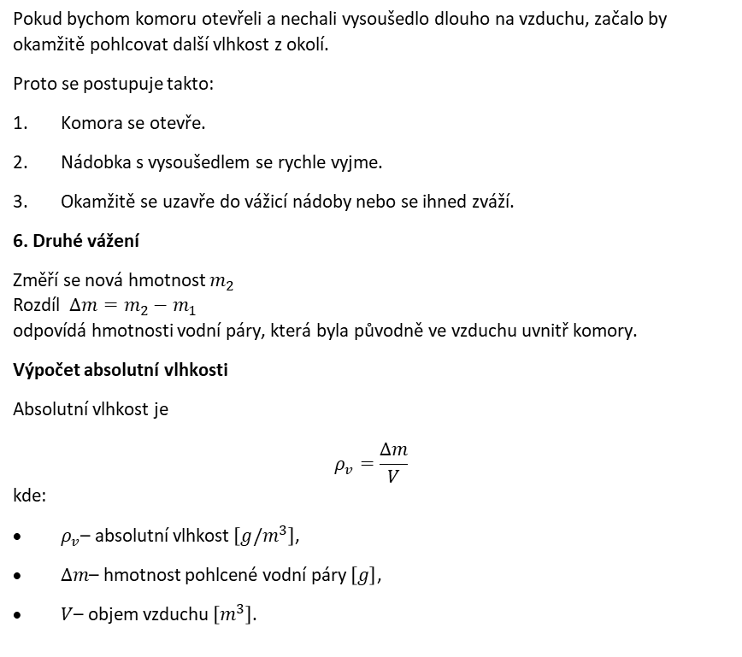
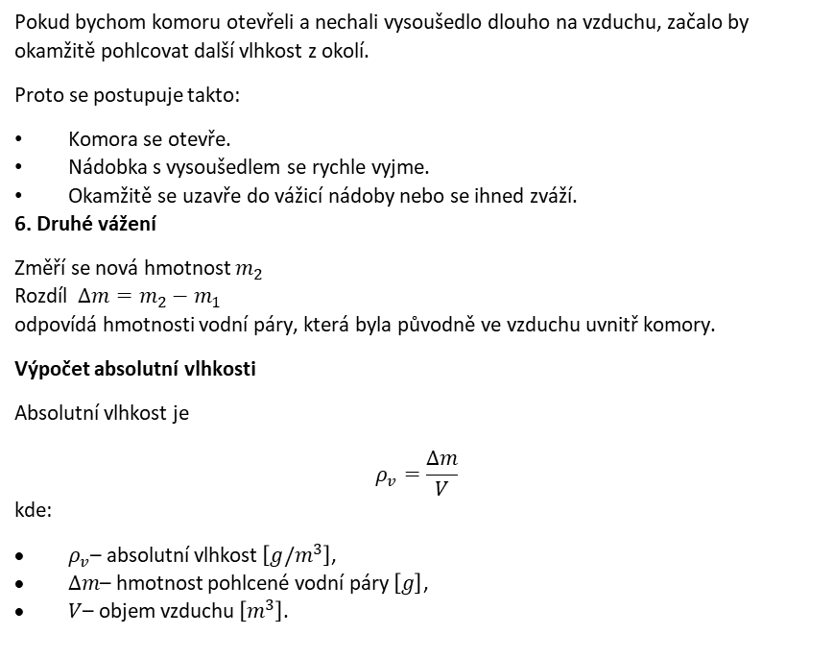
Proč je důležité pořadí otevírání a uzavírání?
Kdyby se postup nedodržel:
Komora by se uzavřela příliš pozdě
Do komory by se dostalo jiné množství vodní páry, než předpokládáme.
Komora by se otevřela příliš brzy
Část vodní páry by nestihla být pohlcena.
Vysoušedlo by po otevření zůstalo dlouho na vzduchu
Pohltilo by další vlhkost z místnosti. Výsledek by byl větší než skutečná vlhkost měřeného vzduchu.
Pokud bychom komoru otevřeli a nechali vysoušedlo dlouho na vzduchu, začalo by okamžitě pohlcovat další vlhkost z okolí.
Proto se postupuje takto:
Komora se otevře.
Nádobka s vysoušedlem se rychle vyjme.
Okamžitě se uzavře do vážicí nádoby nebo se ihned zváží.
6. Druhé vážení
Změří se nová hmotnost $m_{2}$
Rozdíl $Δm=m_{2}−m_{1}$
odpovídá hmotnosti vodní páry, která byla původně ve vzduchu uvnitř komory.
Výpočet absolutní vlhkosti
Absolutní vlhkost je
$$ρ_{v}=\frac{Δm}{V}$$
kde:
$ρ_{v}$– absolutní vlhkost $\left[g/m^{3}\right]$,
$Δm$– hmotnost pohlcené vodní páry $\left[g\right]$,
$V$– objem vzduchu $\left[m^{3}\right]$.
Schéma posloupnosti
1. vysušení vysoušedla
2. zvážení (m1)
3. otevřená komora
4. naplnění komory měřeným vzduchem
5. uzavření komory
6. kontakt vzduchu s vysoušedlem
7. pohlcení veškeré vodní páry
8. otevření komory
9. rychlé vyjmutí vysoušedla
10. zvážení (m2)
11. Δm = m2 − m1
12. ρv = Δm/V
Z praktického hlediska se dnes gravimetrická metoda používá hlavně jako referenční laboratorní metoda, zatímco běžná měření vlhkosti se provádějí psychrometry nebo elektronickými hygrometry. Gravimetrická metoda je však důležitá, protože poskytuje velmi přesné určení absolutní vlhkosti přímo z hmotnosti vodní páry.

